Slide 1
МАДОУ «ЦРР – детский сад №7 «Ярославна»
Воспитатели: Луцевич И. Н., Сотникова Е. А
Вторая младшая группа1 «Цветочек»
г Рубцовск 2023г

Slide 2
День матери - замечательный день. День, когда каждый из нас должен
подумать о своей маме, позвонить ей, навестить или просто поздравить ее пожелав здоровья и хорошего самочувствия!
Мама - первое и главное слово для каждого человека. Для малыша ближе мамы никого нет!

Slide 3
Мама пахнет добротой, Взгляд её такой родной… Никогда я не скучаю, Если рядом ты со мной.

Slide 4
В этом году в нашем детском саду проходил конкурс чтецов! Дети читали стихи для своих мамочек.

Slide 5
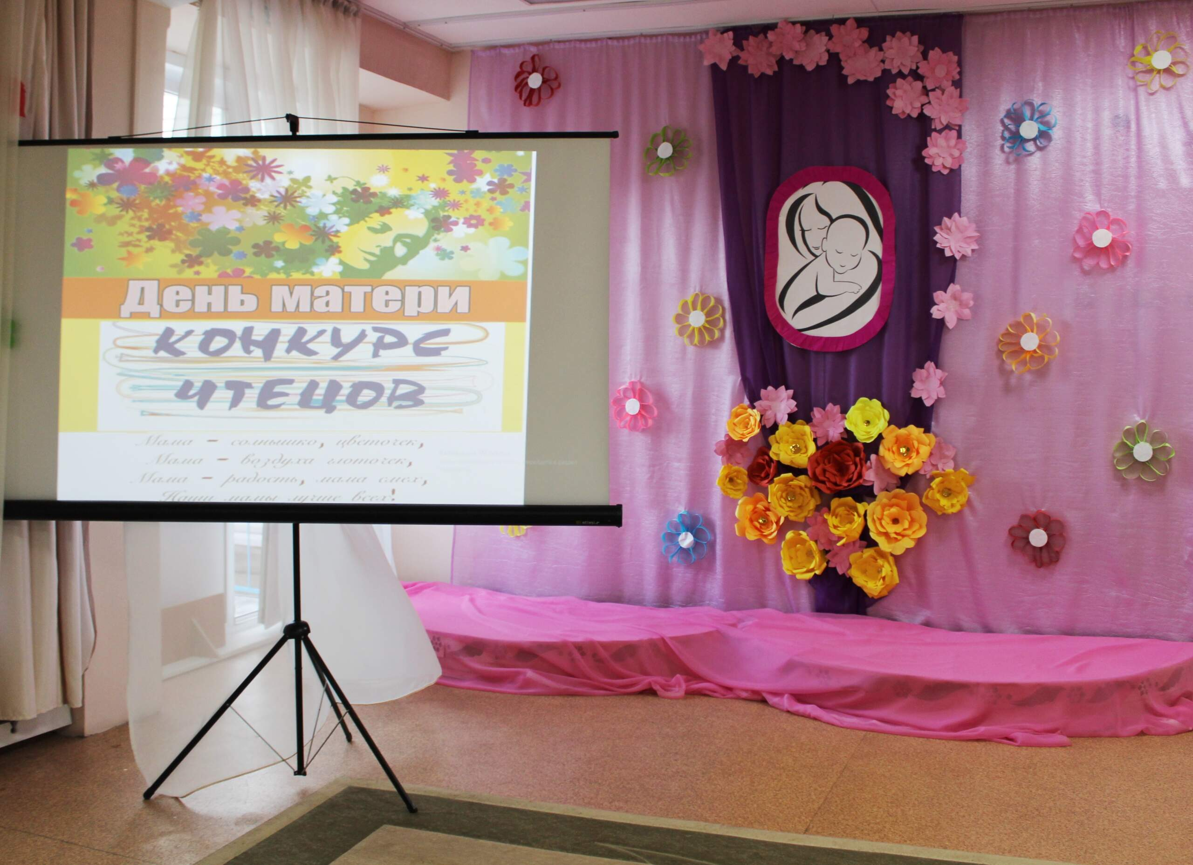

Slide 6
От нашей группы в этом конкурсе принимали участие Калашников Федор и Темиргалиева Мира

Slide 7
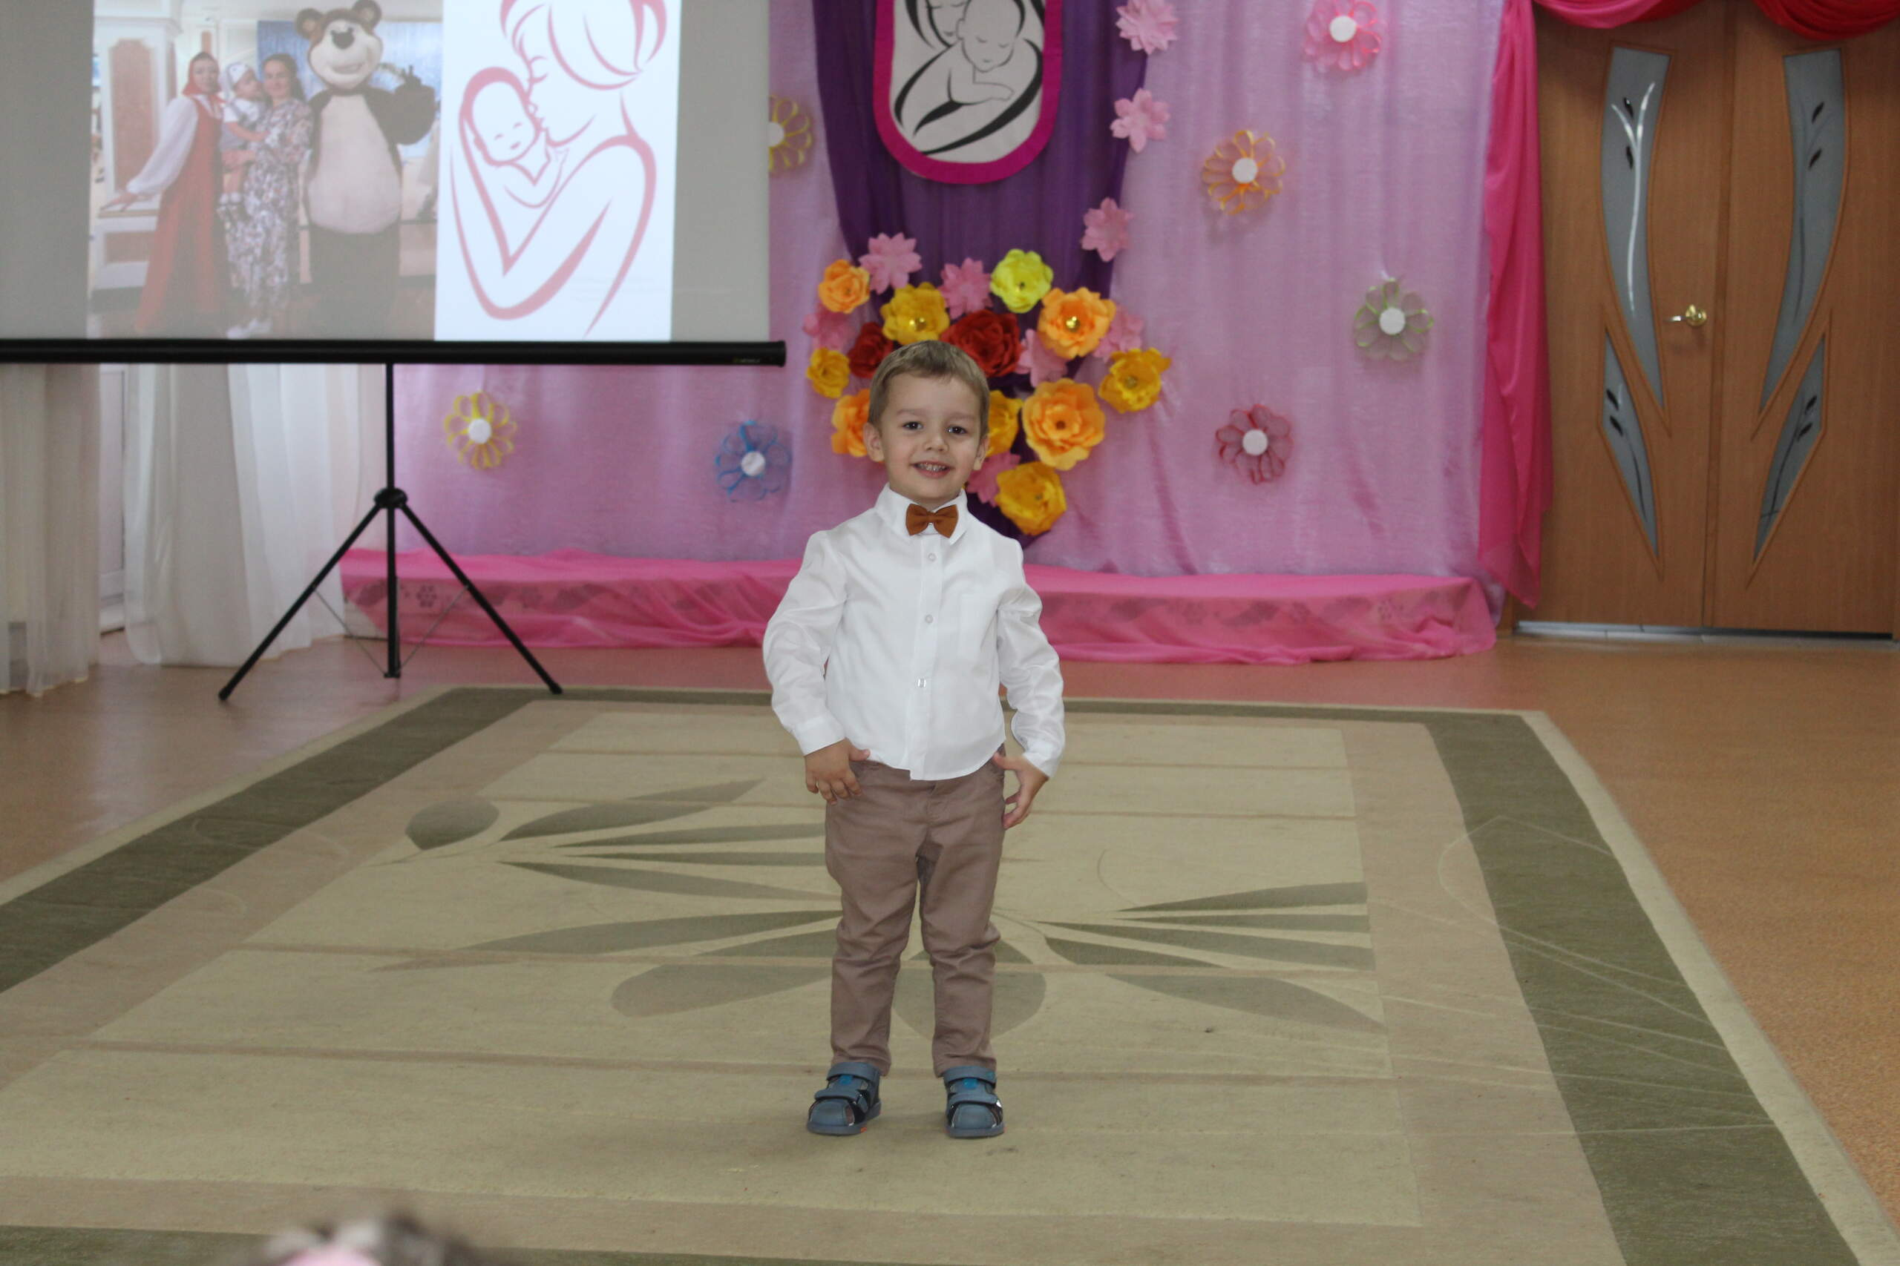

Slide 8
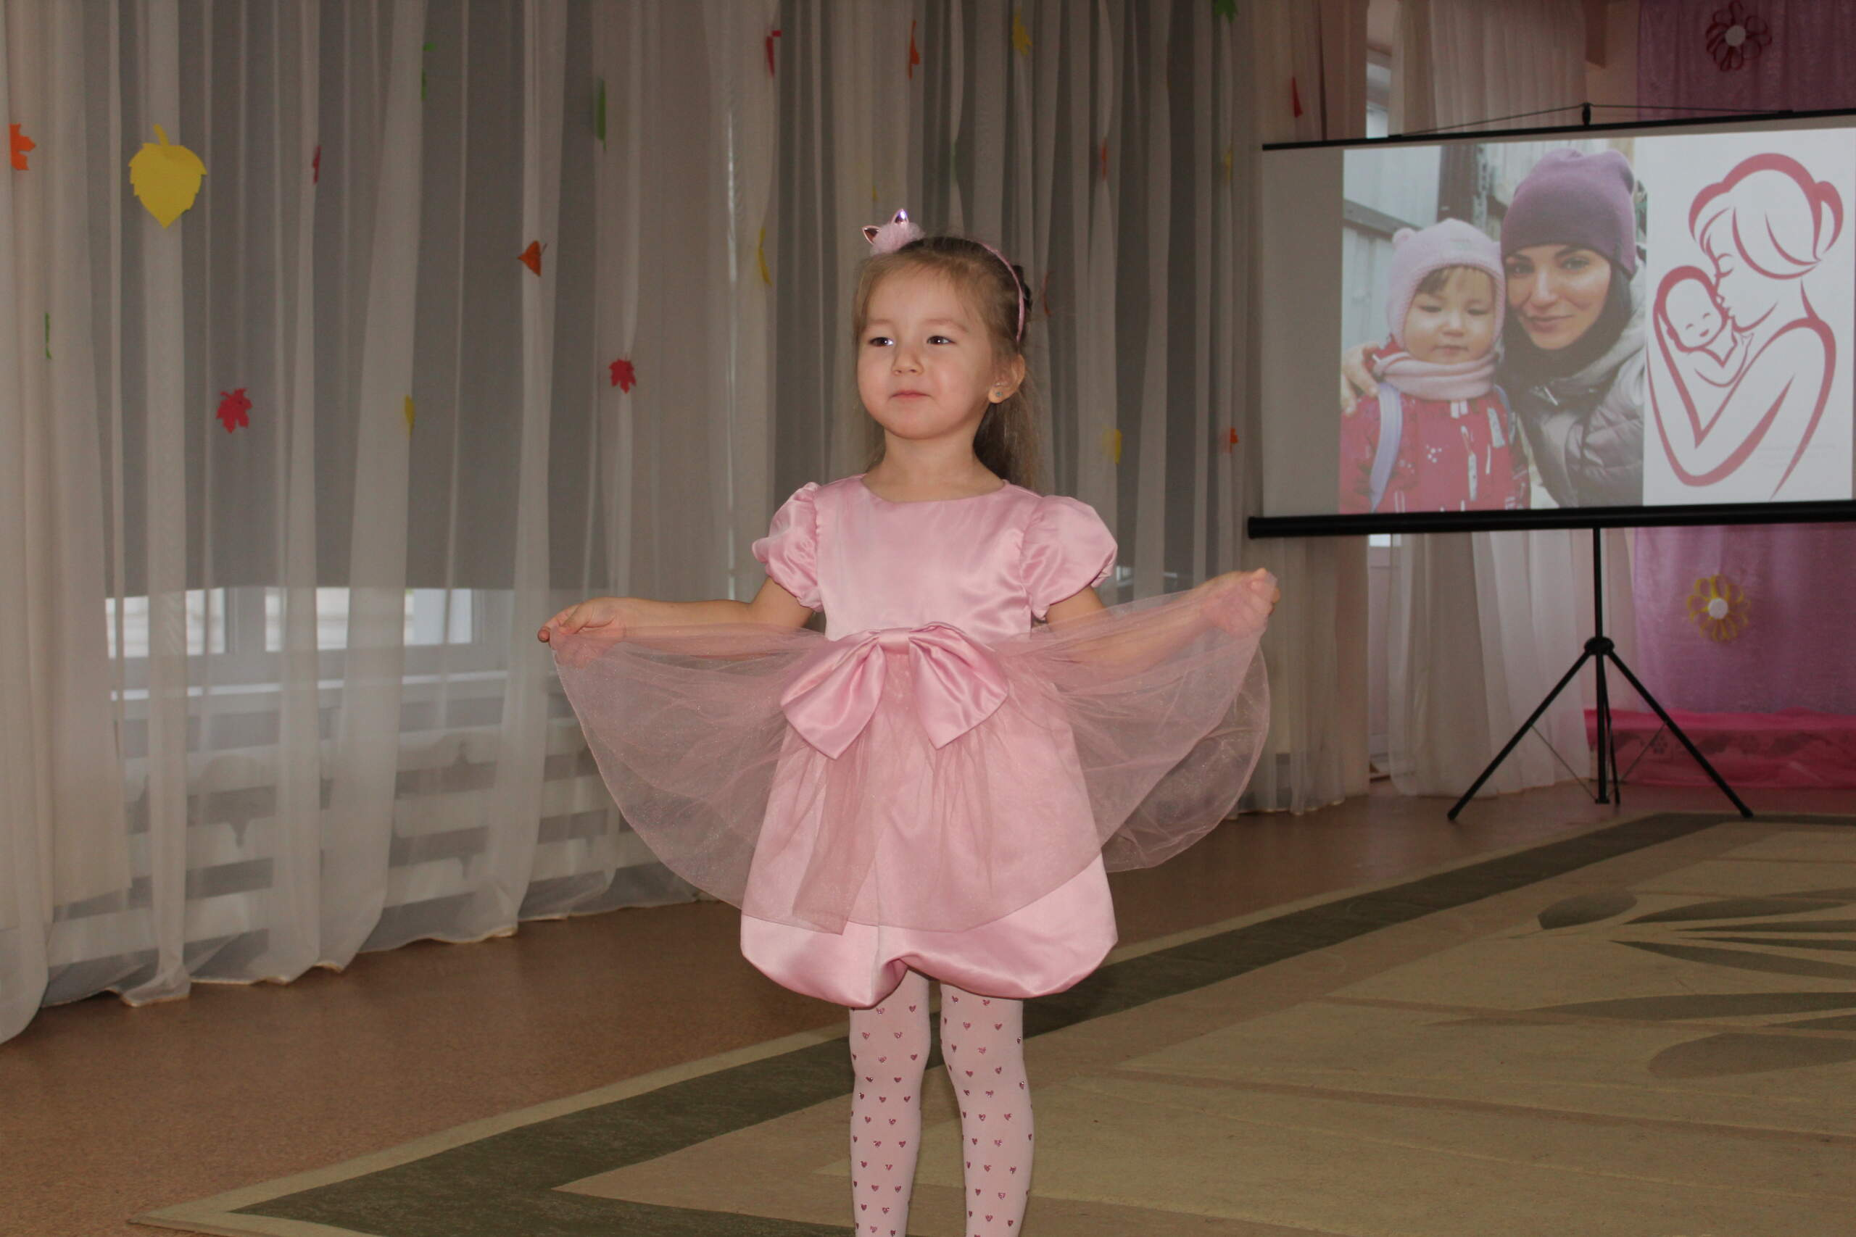

Slide 9
Собрались поздравить
Нежных наших мам.
Милые, родные,
За все спасибо вам!

Slide 10
На свете добрых слов не мало,
Но всех добрее и важней одно:
Из двух слогов, простое слово «МАМА»
И нету слов дороже, чем оно!

Slide 11
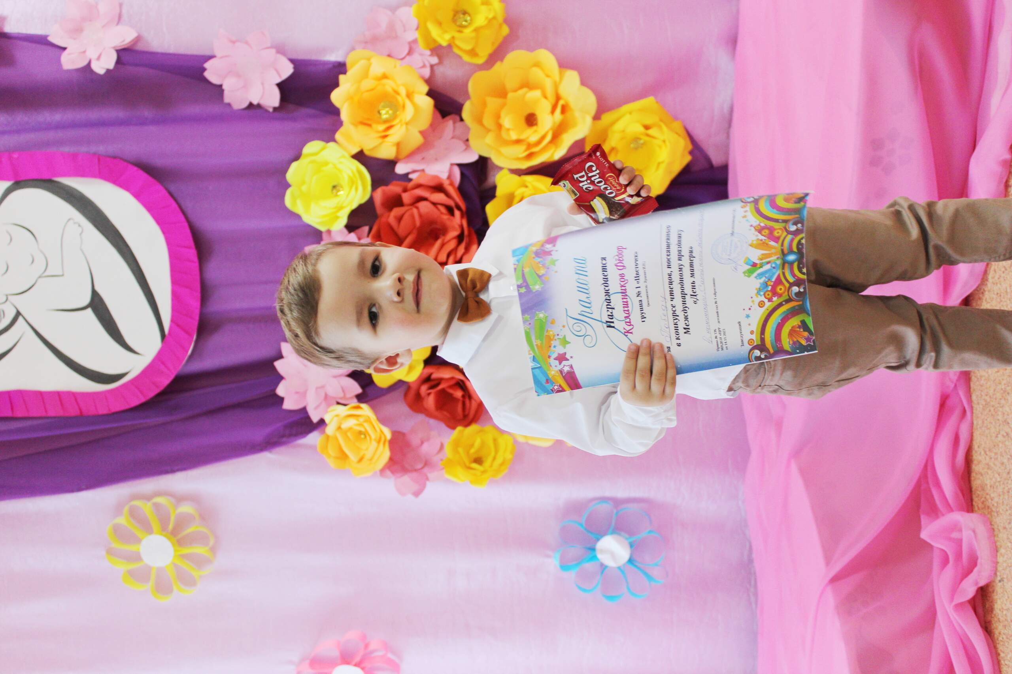

Slide 12
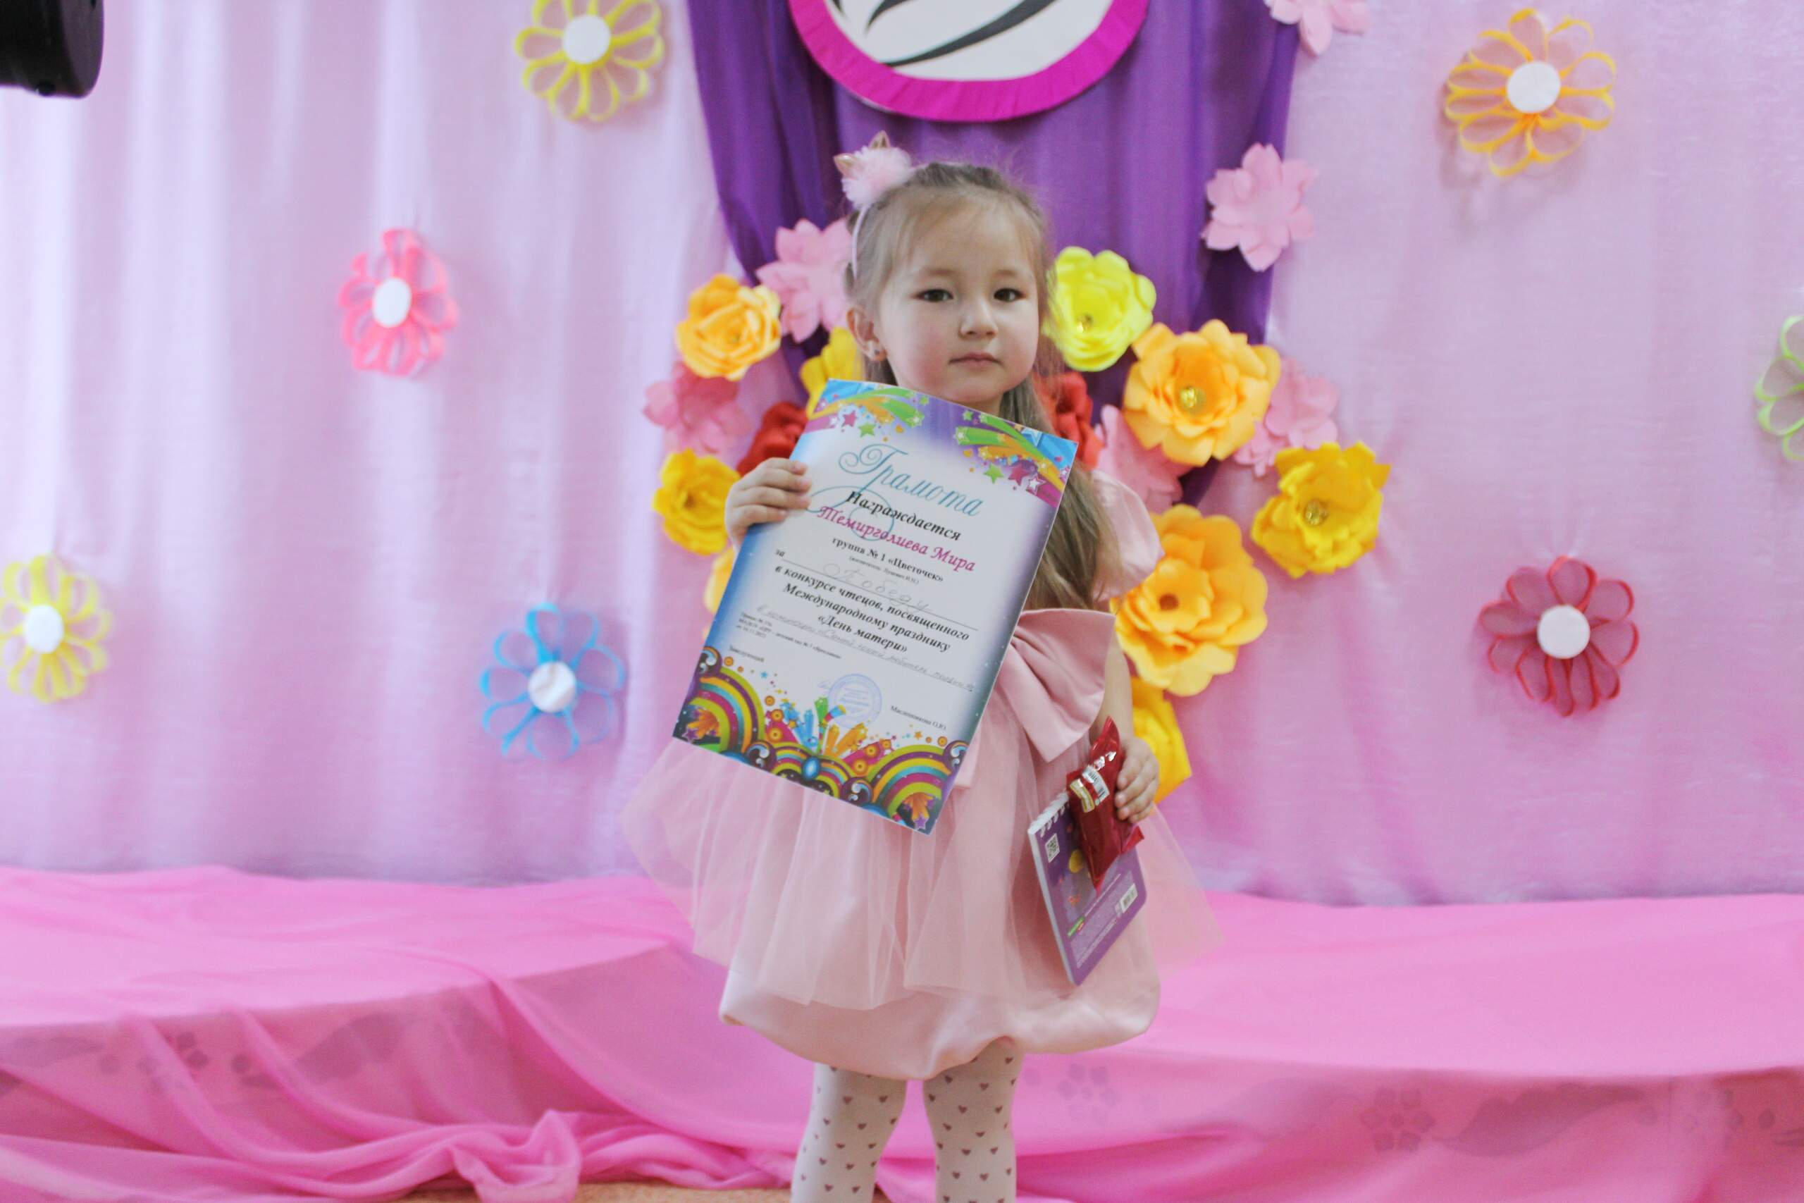

Slide 13
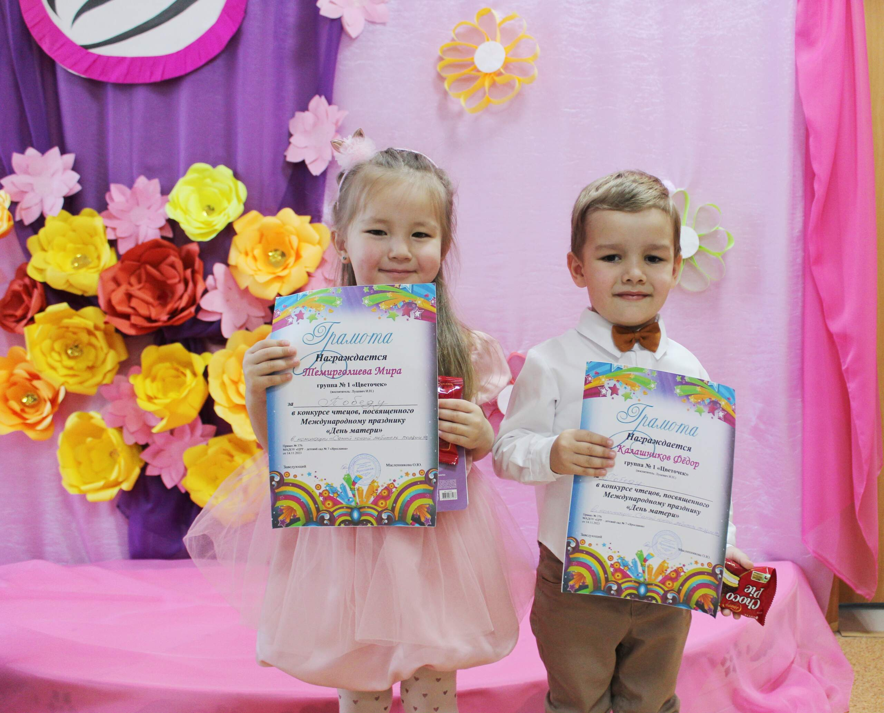

Slide 14
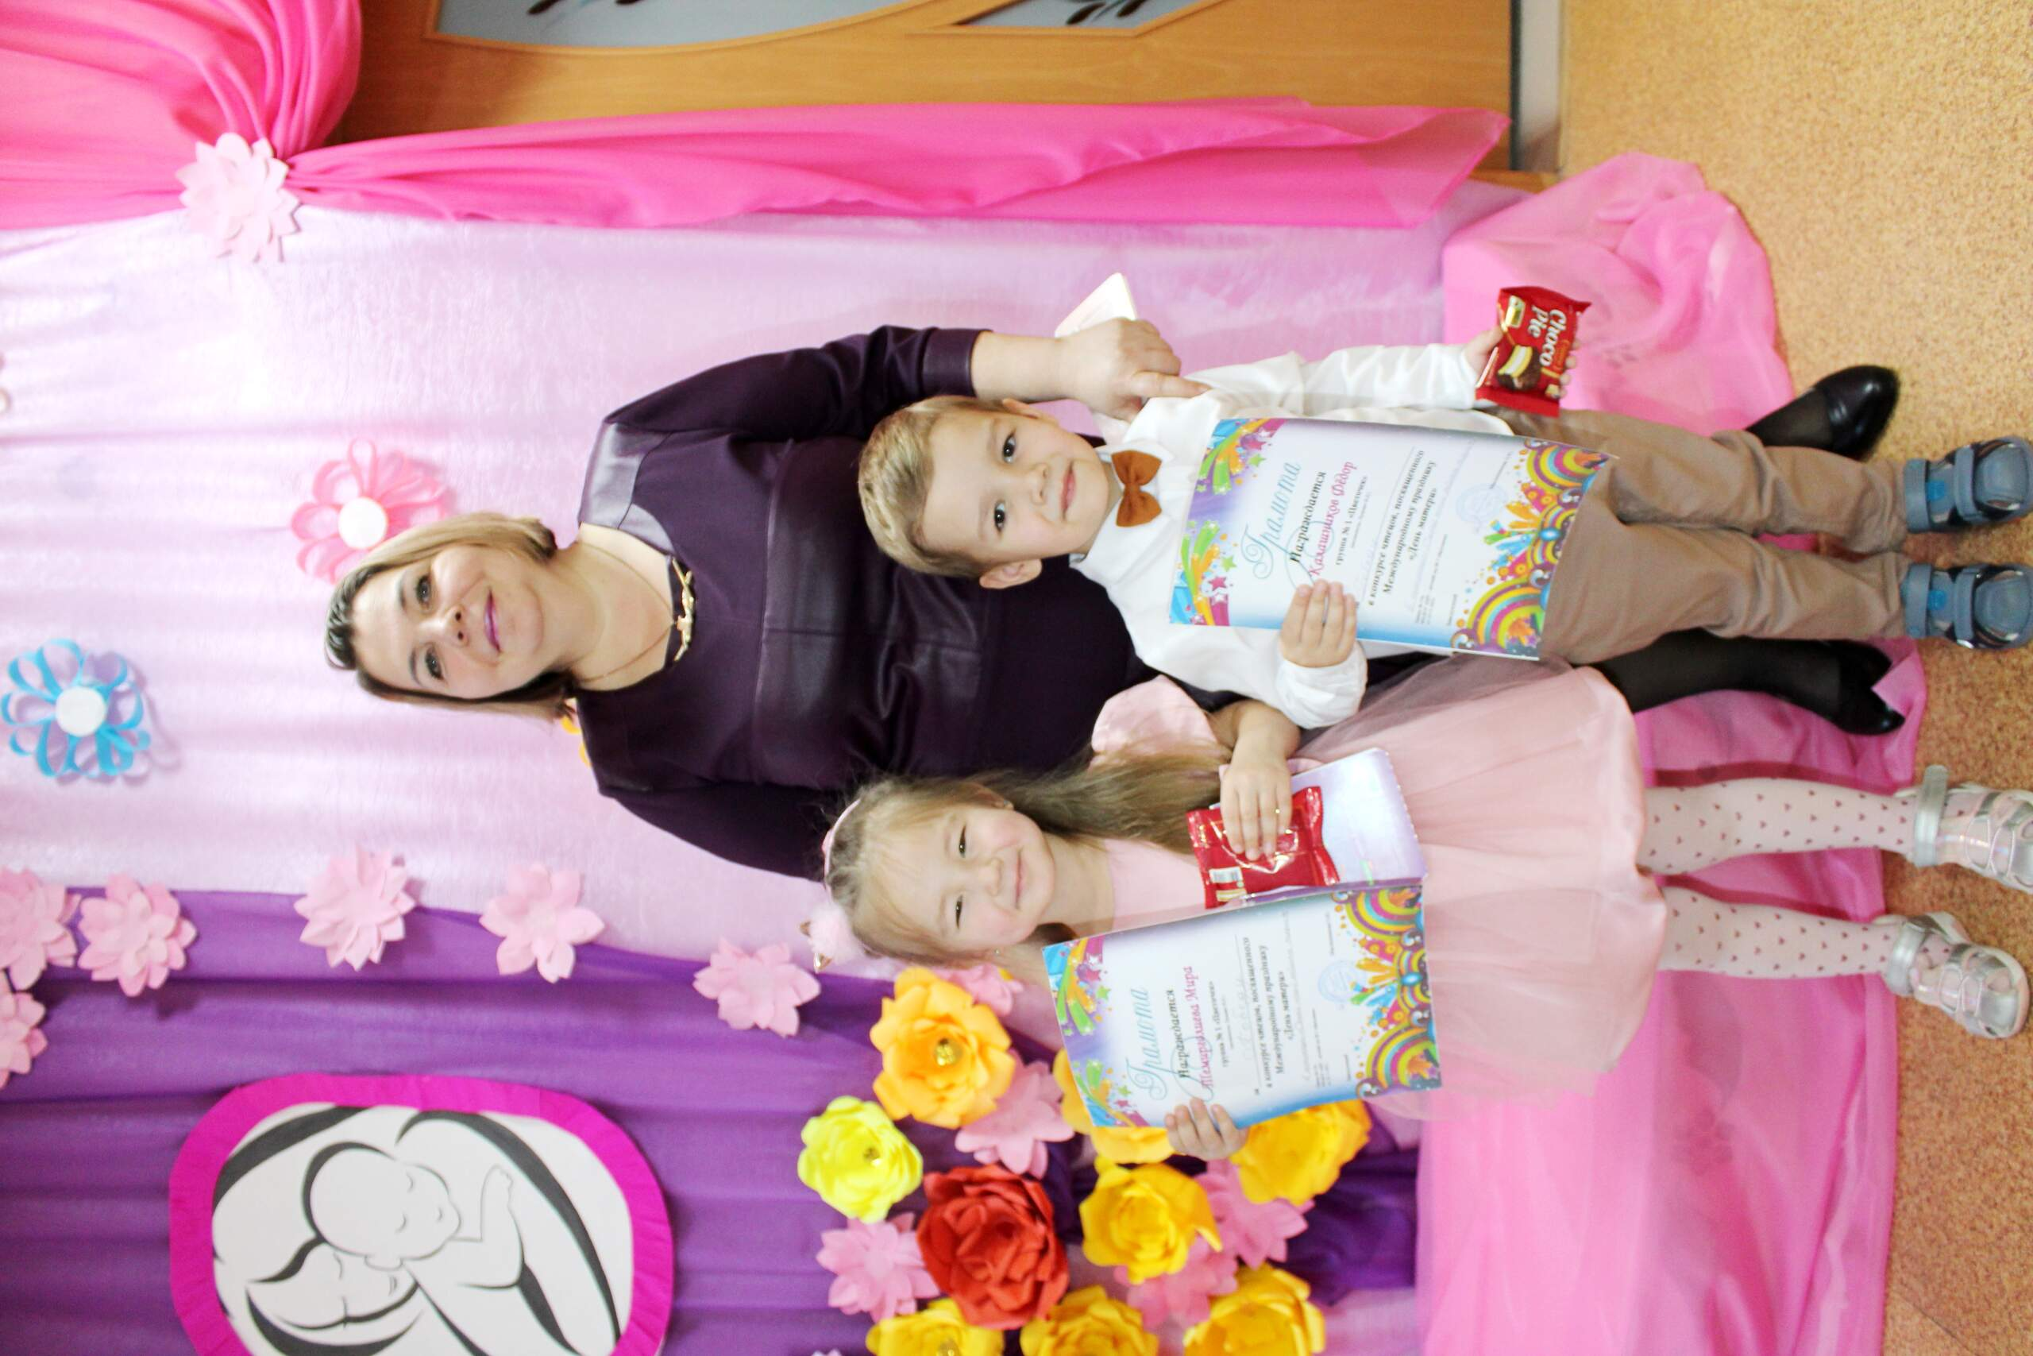

Slide 15
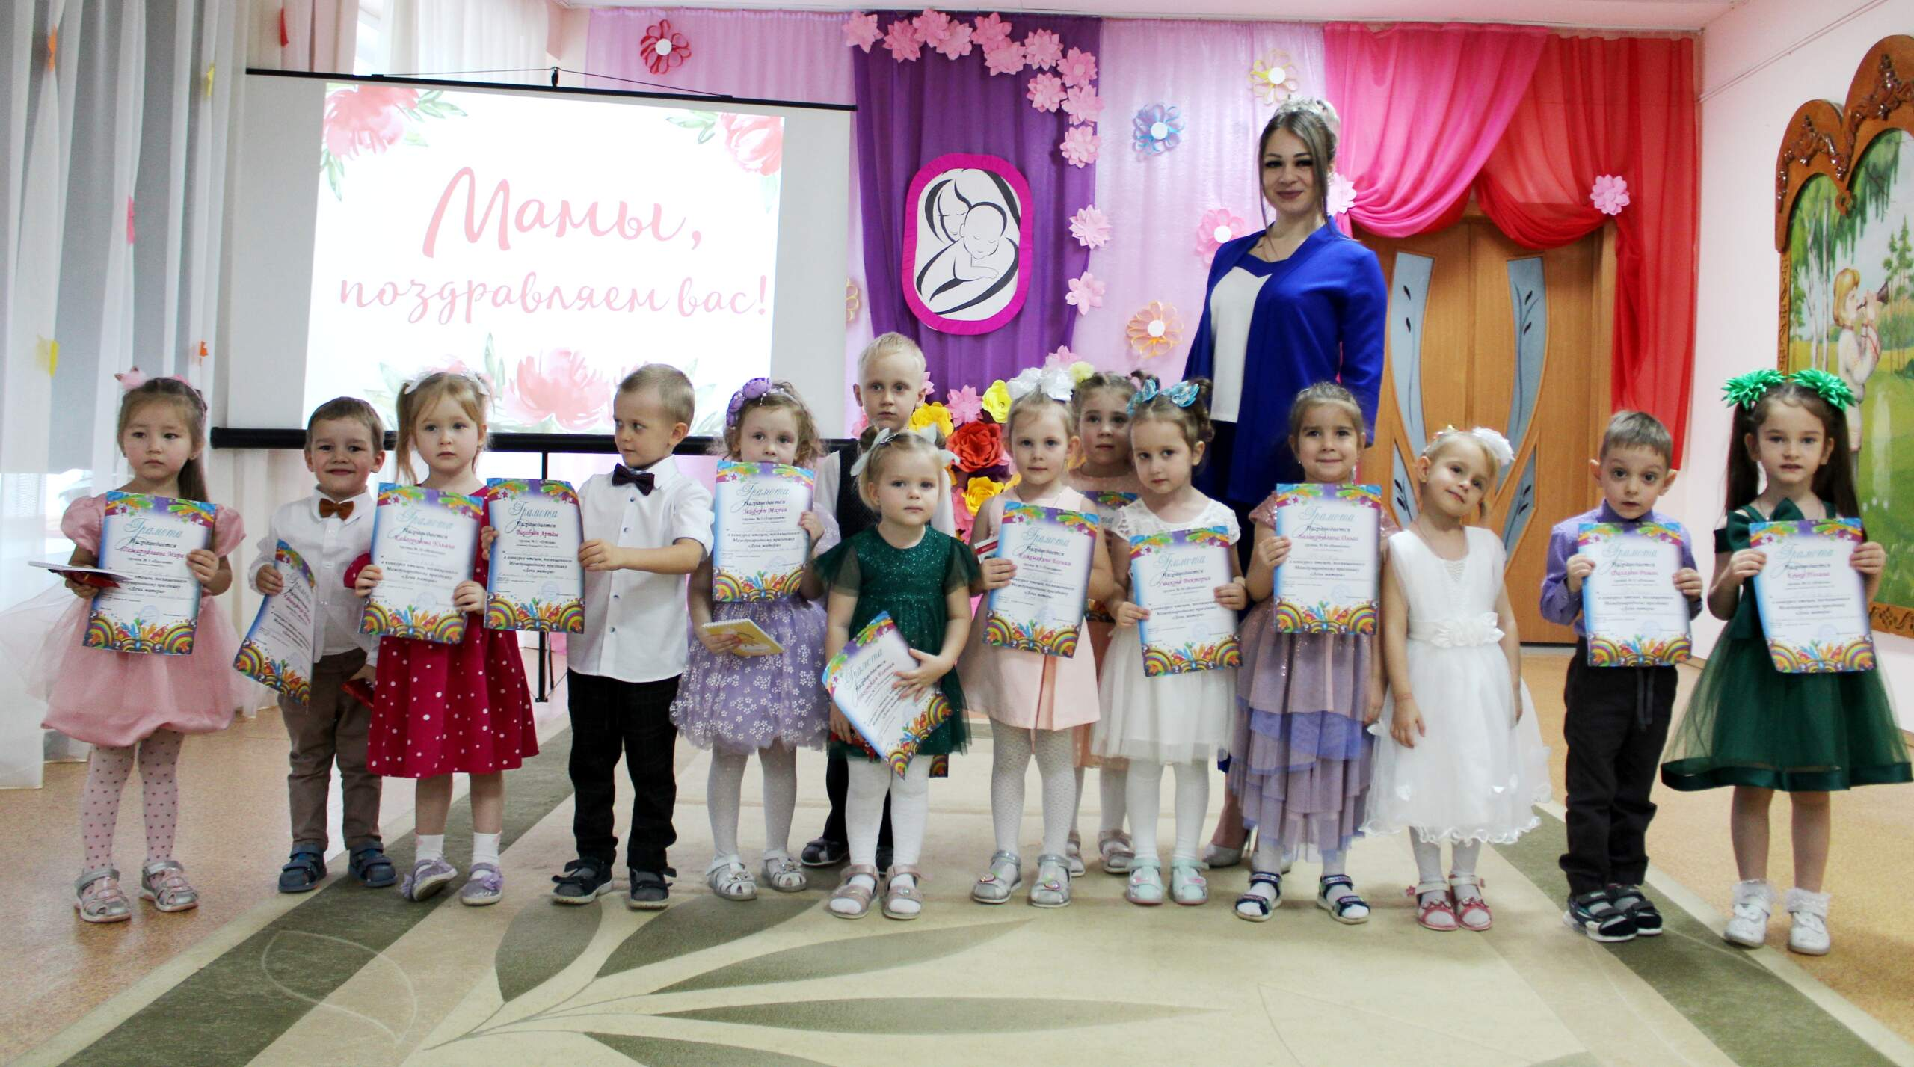

Slide 16
Спасибо вам за вашу любовь, за доброту и ласку. Будьте счастливы, дорогие мамы! Пусть ваши дети, которым вы отдаёте всё самое лучшее, вас только радуют и заряжают позитивом!

